Slide 1
FPGA UBB
11-03-2024

Slide 2
Genesys2_VideoDemoR1
Display_clocks
Senales de reloj para video
Dpti_ctrl
Interfaz entre USB-JTAG y memoria DDR para imagenes
DDR
Memoria para guardar 112 imagenes 1920x1080p
DVID
Video interface (HDMI)
VideoLineBuffer
Video buffer
Video_sync_gen
Video signals

Slide 3
Genesys2_VideoDemoR1
Sync_pulse_det
Genera el sync general, el pulso para el intensity mod (y el trigger para det pero esta obsoleto)
PmodDA2
Controla el bias para el intensity modulator
Tick_gen
Controla el reloj para la comunicacion serial
UART_RX
Recibe parametros del computador via el USB-UART
UART_Tx
Envia datos desde la FPGA hasta el PC
Control_Parametros
Actualiza los parametros dentro de la FPGA
AccCuentas
Adquiere la data de los detectors y suma un cierto numero de eventos en un registro
Control_DM
Controla la secuencia del experimento

Slide 4
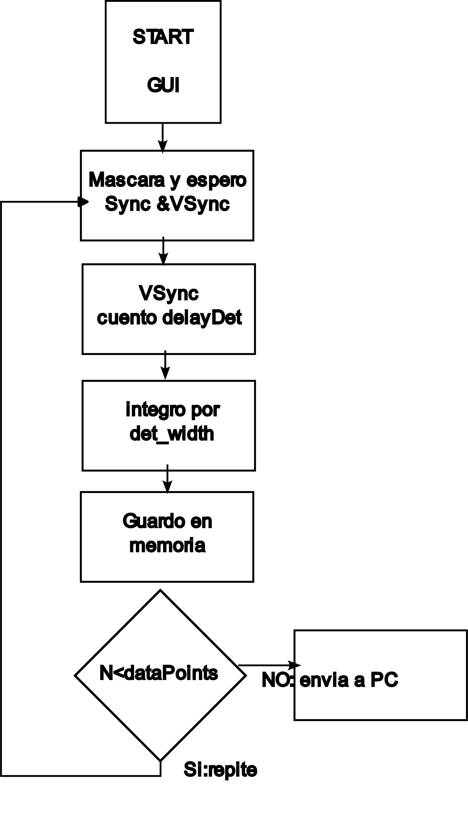
Control_DM
Falta la generacion del pulso …

Slide 5
TO DO
Definir cuantos pulsos por frame/ 1 pulso por frame pero dejar listo para hacer N pulsos por frame
Necesitamos info pulso a pulso? Si
Como muestro la data en programa? Se queda en standby
Pendiente Cargar secuencia aleatoria de sequre

Slide 6
Daniel
PCB FMC mezzanine para mejorar data
Hacer en eurocircuits y comparer project con Gustavo
Sincronizar las FPGA
Crear Proyecto en github

Slide 7
Cristobal
Cargar el bitstream FPGA_UBB\Final_FPGA_UBB\Genesys2_VideoDemoR1\Genesys2_VideoDemoR1.runs\impl_1\Genesys2_VideoDemoR1.bit en la FPGA
Correr el GUI que esta en \FPGA_UBB\Final_FPGA_UBB\SOFTWARE BASE-UART\driver_PM_software\bin\Debug\ driver_PM_software.exe

Slide 8
Cristobal (Para pulso optico)
Colocar SW(0) = 1
En GUI Start, luego Monitorear el Puerto LA18_P_CC en osciloscopio. Debe ser pulso cuadrado aprox 1.8V, frecuencia dada por el parametro en GUI. Luego pasar el pulso por el AMP y ajustar para IM.
Pulsar el IM, evaluar la maxima velocidad, detectando con un fotodiodo y visualizando con osciloscopio

Slide 9
Cristobal (detector)
Usar un generador de funciones, preparar un pulso 0-1.8V corto, parecido al pulso que genera el IDQCube, f = 1MHz, output pulse width = 10 ns. Conectar a LA01_PCC (det0) y en el GUI click en START. Width_det = 10000 (10us). Deberias ver 10 cuentas en el GUI
Repetir conectando en el siguiente Puerto de entrada LA01_P_CC (en realidad es LA17)(det1)

Slide 10
27.06.23
Cristobal probo y valido las detecciones.
Habia un bug relacionado al reloj pero ya se arreglo

Slide 11
28.06.24
Alice con SW0 = 1, BOB SW0 = 0
Conectar sync(fmc_la_p_00) de ALICE a sync_ext(fmc_la_p_32) de BOB para que la senal sync de Alice vaya a Bob
En Alice monitorear el sync(fmc_la_p_04) y MZI(fmc_la_p_18) en osciloscopio. Usar sync como trigger
En Bob monitorear el det (fmc_la_p_24) que corresponde al tiempo de medicion.
Ajustar el delay_pulse hasta que alcance a det

Slide 12
28.06.24
Conectar el laser, modulador de intensidad, senal MZI y BIAS
Conectar detector, y usar en modo trigger
Mover el delay_det hasta que se maximizen las cuentas

